Slide 1

Programming Frameworks
TensorFlow
deeplearning.ai

Slide 2
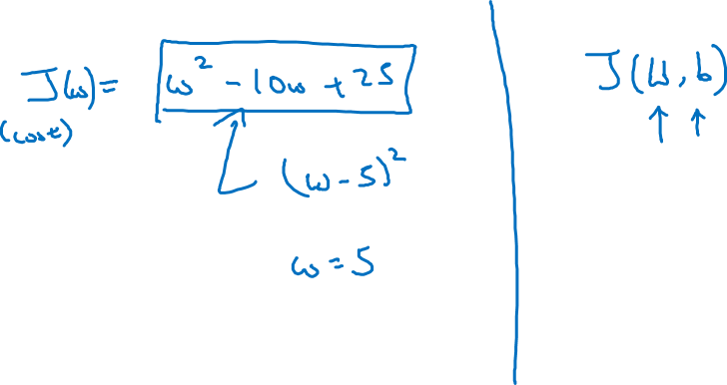
Motivating problem
Notes:
老师想找到一个w
让这个cost最小
很显然就是w = 5的时候

Slide 3
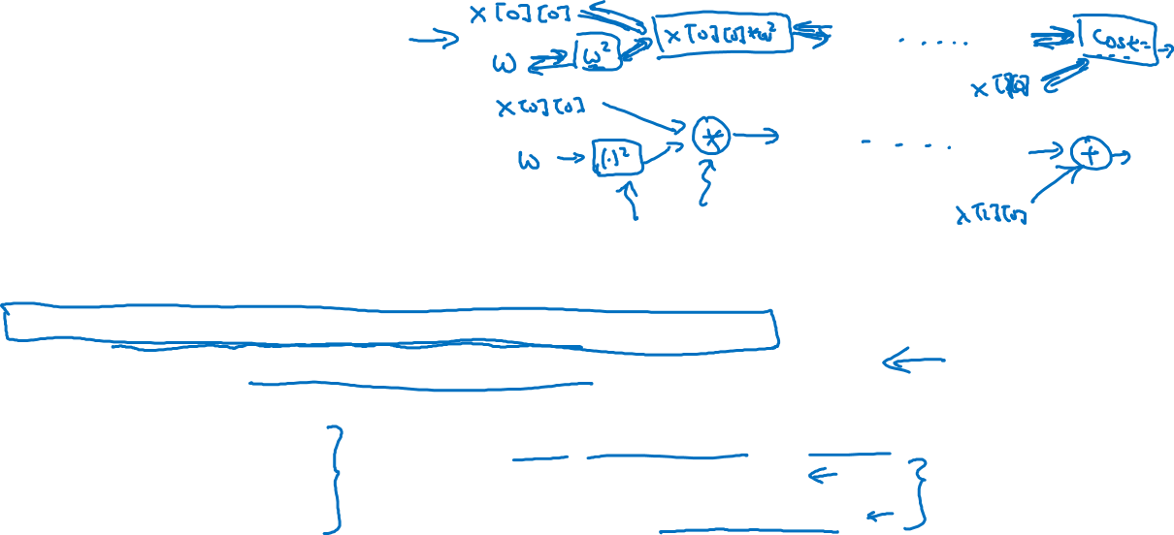
Code example
import numpy as np
import tensorflow as tf
coefficients = np.array([[1], [-20], [25]])
w = tf.Variable([0],dtype=tf.float32)
x = tf.placeholder(tf.float32, [3,1])
cost = x[0][0]*w**2 + x[1][0]*w + x[2][0] # (w-5)**2
train = tf.train.GradientDescentOptimizer(0.01).minimize(cost)
init = tf.global_variables_initializer()
session = tf.Session()
session.run(init)
print(session.run(w))
for i in range(1000):
session.run(train, feed_dict={x:coefficients})
print(session.run(w))
with tf.Session() as session:
session.run(init)
print(session.run(w))
Notes:
然后这是代码
需要解释的是：
我们可以更改w的系数
w的系数是x
然后x又通过倒数第二句： feed_dict = {x : coefficients}
从而coefficients = np.array([[1],[-20],[25]])
决定了我们是 w^2 – 20*w + 25
然后老师说了这三句几乎是惯例：
Session = tf.Session()
Session.run(init)
Print(session.run(w))
最好可以用下面的替代：说的是with这个关键词怎么怎么好了
With tg.Session() as session:
session.run(init)
print(sessin.run(w))

